Slide 1
INSTRUKCJA DLA UCZNIA
- PLATFORMA
MICROSOFT TEAMS
…
Usługa Microsoft Teams działa na platformach Windows, Mac, Android i iOS oraz w Internecie.

Slide 2
Aplikacja Microsoft Teams jest częścią usługi pakietu Microsoft Office 365 dla Edukacji. Aby móc korzystać z Microsoft Teams uczeń musi posiadać konto w Office 365. Takie bezpłatne konta uczniowskie, zostały założone każdemu uczniowi. Loginy i hasła do kont uczniowskich, do logowania się do Office 365, zostały umieszczone w dzienniku (UCZEŃ NOWOŚC).

Slide 3
Przed rozpoczęciem pracy należy upewnić się, że wylogowano się
ze wszystkich kont Microsoft.
Wszystkie aplikacje w usłudze działają w przeglądarce internetowej (dowolnej) – nie pobiera się i nie instaluje się na komputerze żadnego oprogramowania.
Dobrym sposobem jest użycie okna przeglądarki (incognito, prywatny, itp.) zależnie od przeglądarki. Spowoduje to, że podczas uruchamiania tego procesu nie zalogowano się do żadnych kont.
LOGOWANIE PO RAZ PIERWSZY
DO PLATFORMY:
W dzienniku odszukujemy logo – Microsoft Office 365.
i pobieramy dane do logowania
do platformy Office 365.

Slide 4
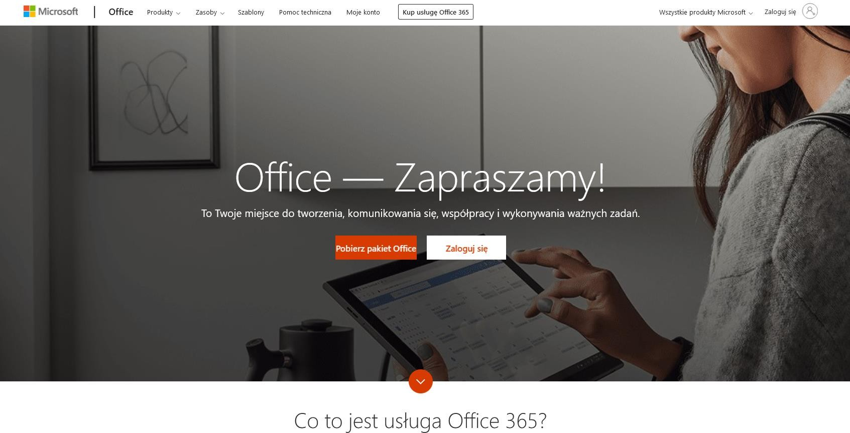
1. Wchodzimy na stronę: https://www.office.com/?omkt=pl-pl
2. Uzupełniamy okno: loginem i hasłem otrzymanym ze szkoły.
3. Po zalogowaniu zostaniemy poproszeni o ustawienie nowego hasła, to które otrzymaliście jest jednorazowe.
4. Zamykamy je i widzimy pulpit nawigacyjny pakietu Office 365.

Slide 5
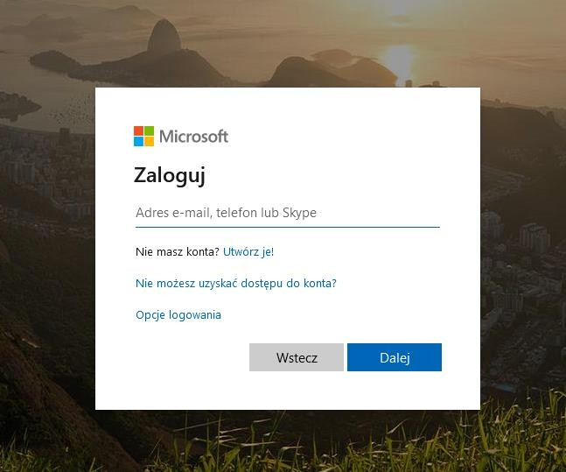
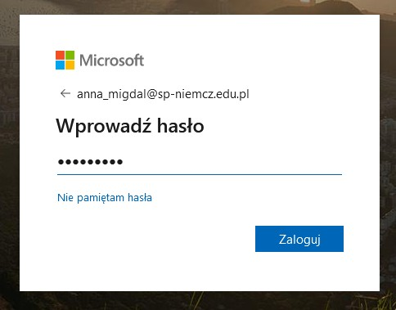
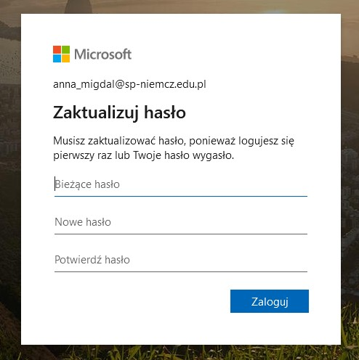
Po zalogowaniu program poprosi nas
o ustawienie nowego hasła
- to które otrzymaliście jest jednorazowe.
W "bieżącym"wpisujemy,
to które otrzymaliście.

Slide 6
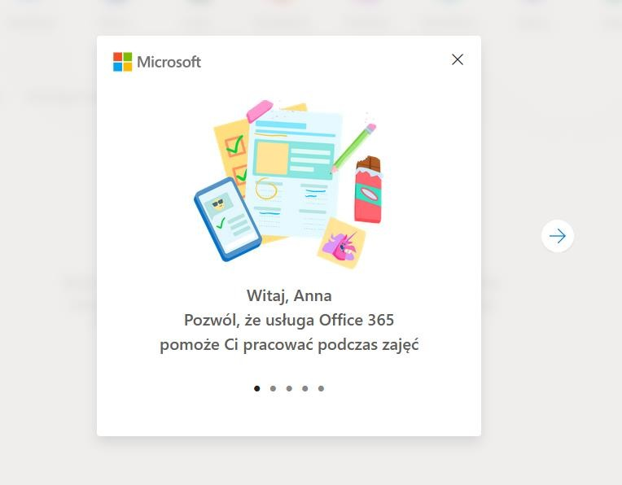
Po zaktualizowaniu hasła zobaczymy okno.
Zamykamy je
i widzimy pulpit nawigacyjny pakietu Office 365.

Slide 7
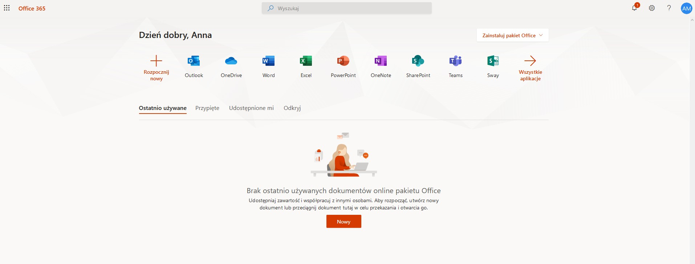
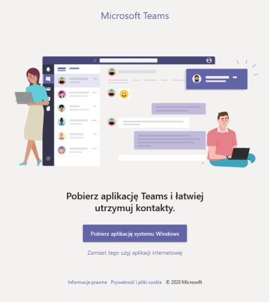

Klikamy na ikonę Teams i w nowej karcie otwiera się aplikacja
Microsoft Teams.
Klikamy na „Pobierz …”

Slide 8
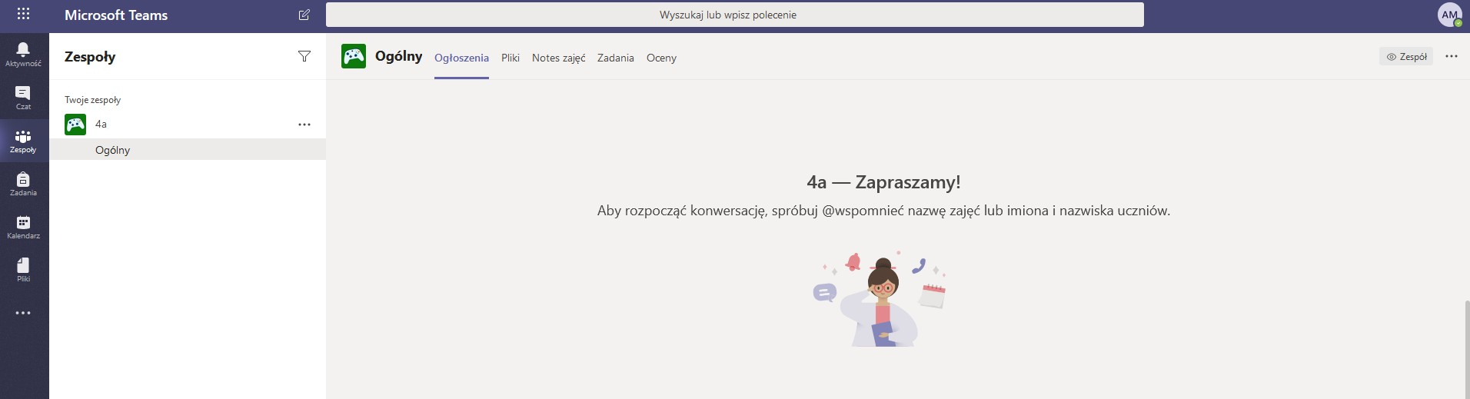
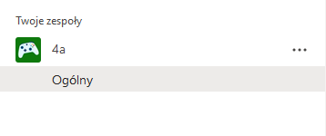
Widzimy pulpit nawigacyjny Microsoft Teams. Uczeń widzi swoją klasę, do której chodzi.
W klasie zapisani są wszyscy uczniowie danej klasy oraz nauczyciele uczący.
Klikając na ikonę swojej klasy wchodzimy na widok ogólny klasy:

Slide 9
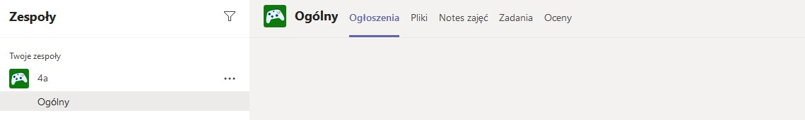
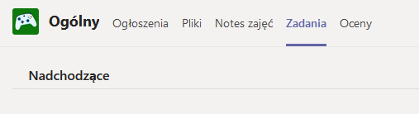
Klikając na ogłoszenia zobaczymy konwersację, w której nauczyciele będą zmieszczać rózne informacje. Uczniowie mogą zamieszczać też tam swoje pytania do nauczycieli lub rozmawiać ze sobą.
W poniższe okienko wpisujemy zapytania, powitania i rozmowy
W sekcji zadania nauczyciele, mogą zamieszczać indywidualne zadania dla uczniów. Zadania te, uczeń rozwiązuje i przesyła z powrotem nauczycielowi – wszystko w aplikacji Microsoft Teams.

Slide 10
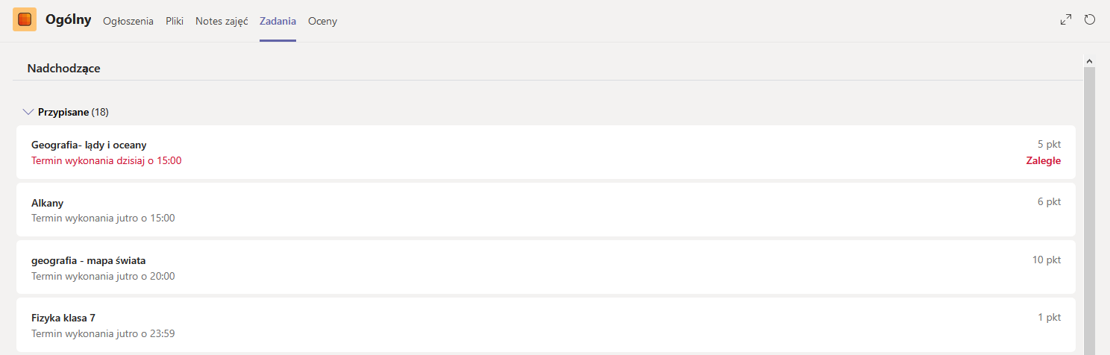
JAK ROZWIĄZAĆ ZADANIA I PRZESŁAĆ JE NAUCZYCIELOWI?
Wchodzimy do zakładki Zadania (zadane zadanie zobaczymy też w Ogłoszeniach).
Zobaczymy wszystkie zadane zadania do wykonania, z terminami i punktacją.

Slide 11
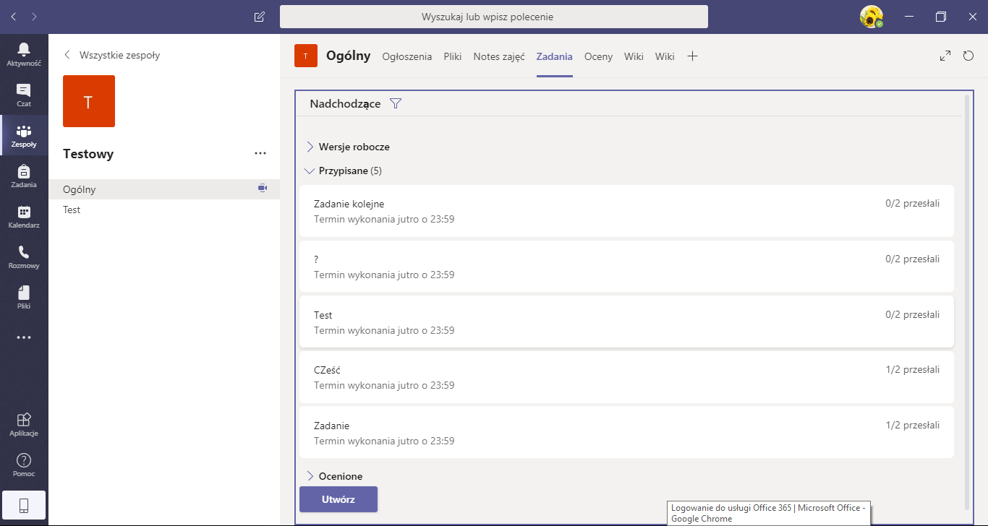
Klikamy na wybrane zadanie – widzimy szczegóły zadania. Pod napisem Moja praca jest zadanie do pobrania - może to być plik
w aplikacji Word/Excel/Power Point – w zależności od wyboru nauczyciela.

Slide 12
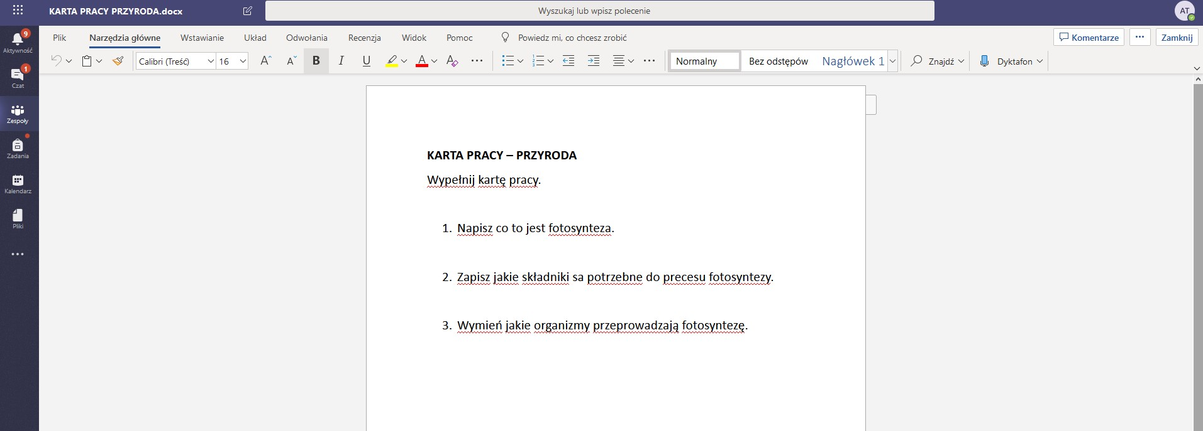
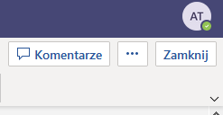
Klikamy na plik pod napisem Moja praca.
Wykonujemy zadanie. Po wykonaniu zadania klikamy
na "Zamknij" – w prawym, górnym rogu – pod inicjałami.

Slide 13
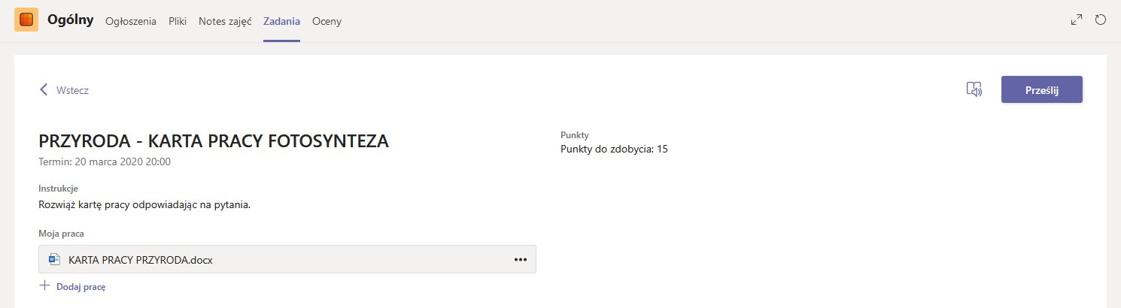
Praca zostaje automatycznie zapisana i po kliknięciu "Zamknij„ klikamy „Prześlij”.

Slide 14
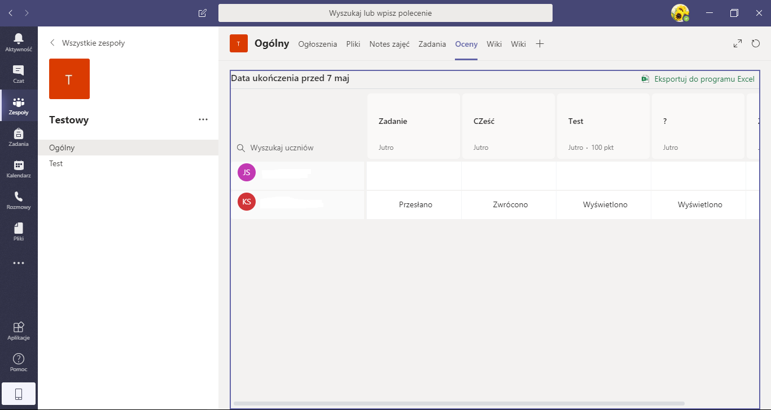
Praca zostanie przesłana do nauczyciela. W zakładce "Oceny" zobaczymy wszystkie przesłane zadania.
Zadania, które nauczyciel nam sprawdził i odesłał z punktacją wyglądają następująco.

Slide 15
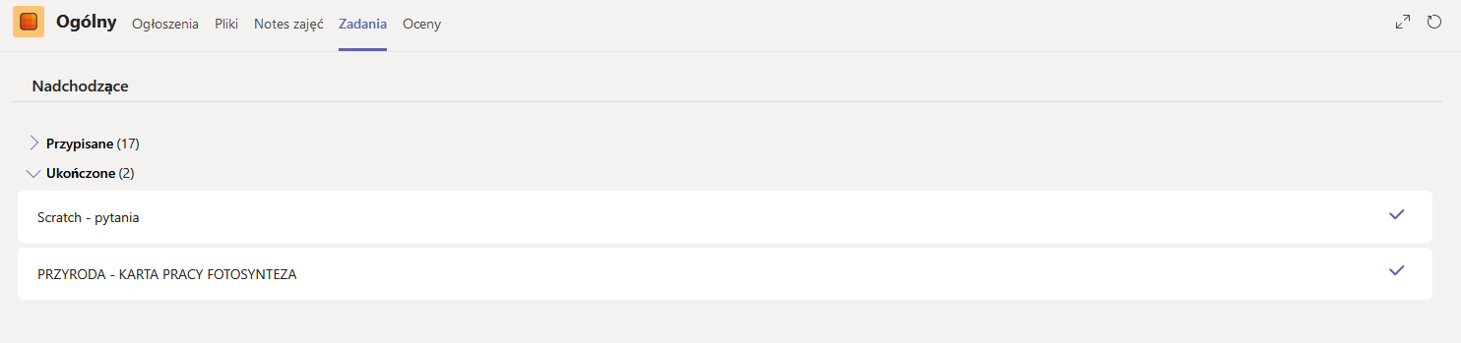
Wykonane i ocenione zadania zobaczymy w "Ukończonych":
Klikając na wybrane zadanie zobaczymy informację zwrotną od nauczyciela.
A klikając na plik z pracą możemy zobaczyć ewentualne
poprawki naniesione przez nauczyciela.

Slide 16
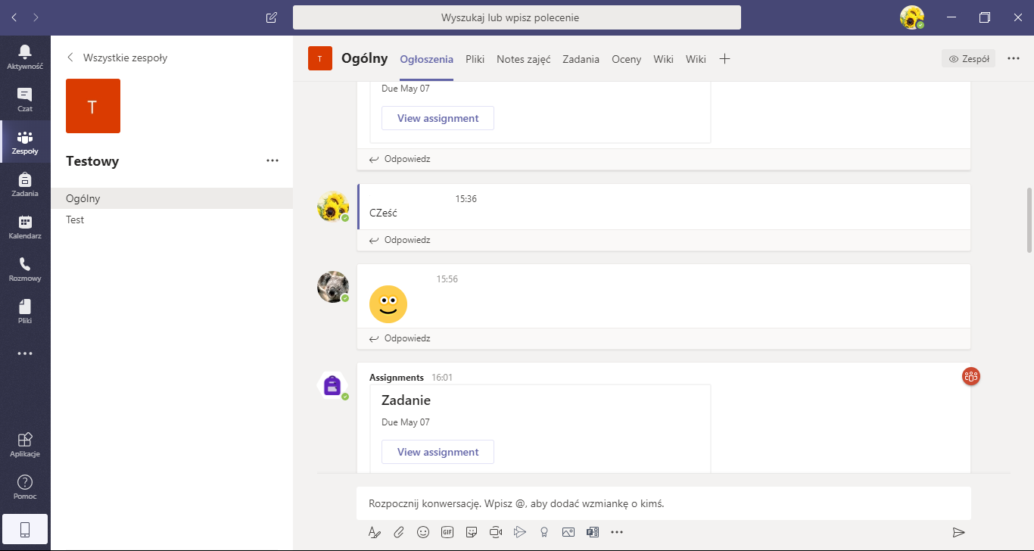
W pasku konwersacji możecie również otrzymać od nauczyciela link do testu lub sprawdzianu:
Klikając na niego otworzy się test lub sprawdzian,
który zgodnie z poleceniami należy rozwiązać:

Slide 17
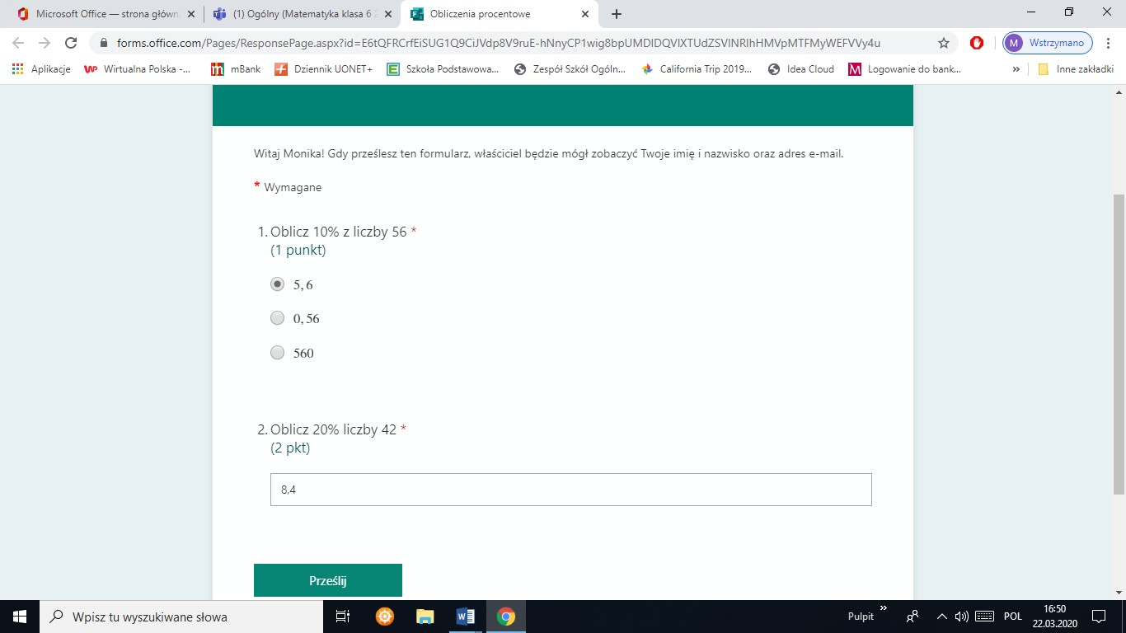
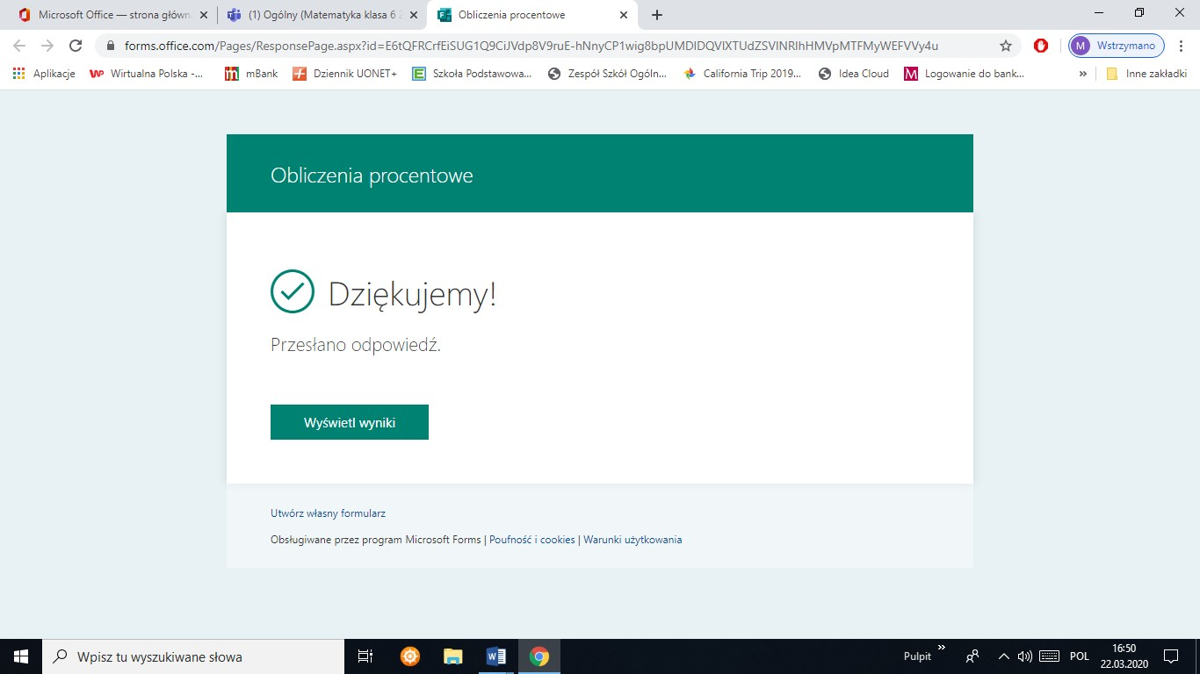
Po zakończeniu kliknij „Prześlij”
Możesz sprawdzić od razu swoje wyniki:

Slide 18
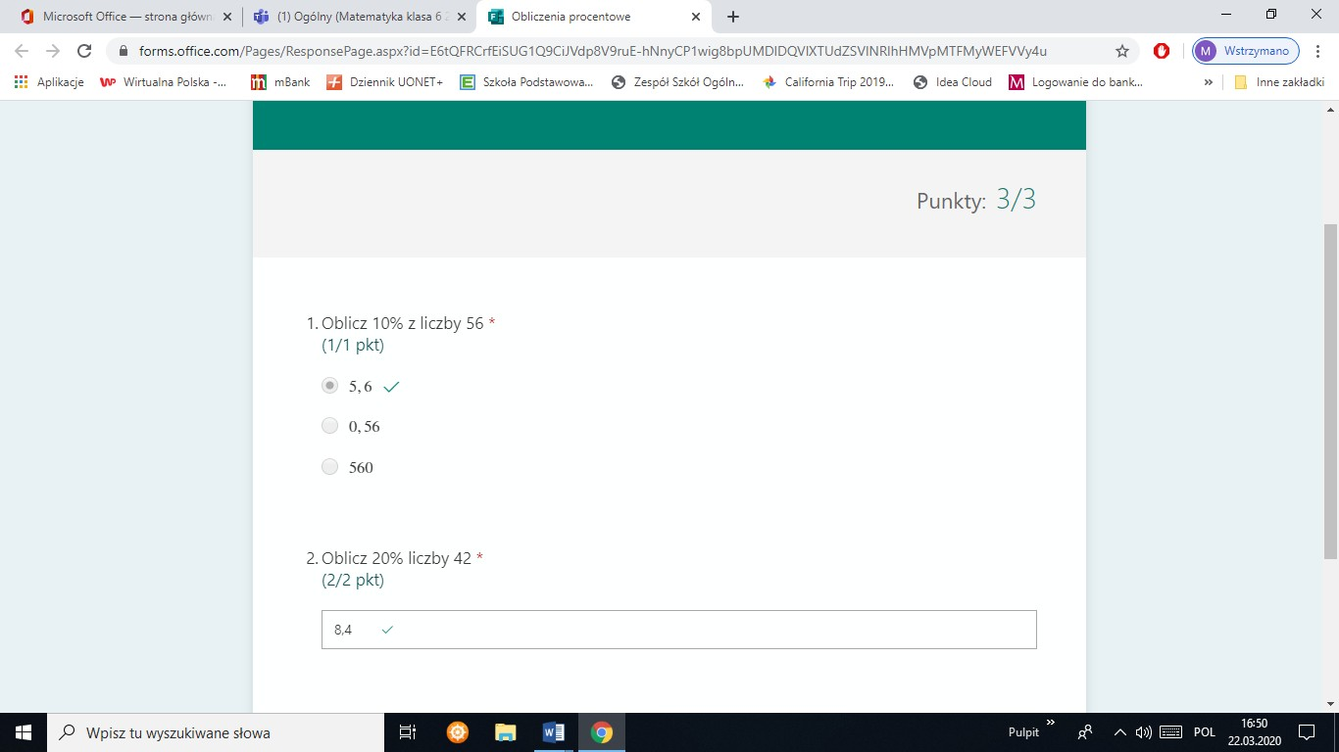
WYLOGOWYWANIE Z PLATFORMY
Aby wylogować się z platformy wystarczy kliknąć na ikonę w prawym, górnym rogu z inicjałami.
Jesteście już wylogowani z platformy Office 365.

Slide 19
Jak korzystać z aplikacji Teams
z poziomu przeglądarki?”
–film instruktażowy.
autor: Marcin Wojciechowski

Slide 20
Prezentacja opracowana na podstawie materiałów dostępnych w Internecie:
https://support.office.com/pl
https://www.youtube.com/watch?v=FRAjhDD0Ws4
https://urk.edu.pl/zasoby/13/Instrukcje_multimedialne_Teams.pdf
M. Świątek

